Slide 1

Lenses Data Analysis
Juan Manuel Aguilar Garrido
219030004

Slide 2
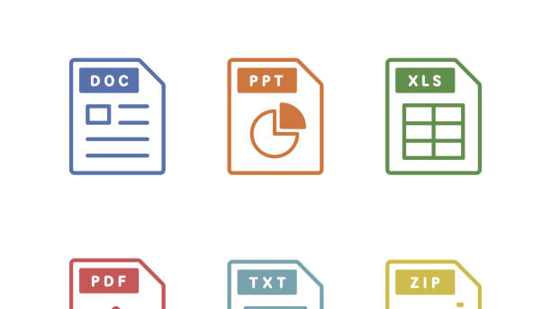
Descripción de la base de datos
Lenses Data Set es una base de datos de clasificación la cual contiene 24 instancias de carácter multivariable (mas de un argumento y/o atributo).
Cuenta con 3 clases, las cuales son:
1: The patient should be fitted with hard contact lenses.
2: The patient should be fitted with soft contact lenses.
3: The patient should not be fitted with contact lenses.

Slide 3
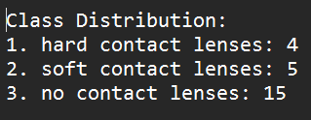

Descripción de la base de datos
Cuenta con 4 atributos presentes dentro de la base de datos, los cuales son:
1. age of the patient: (1) young, (2) pre-presbyopic, (3) presbyopic
2. spectacle prescription: (1) myope, (2) hypermetrope
3. astigmatic: (1) no, (2) yes
4. tear production rate: (1) reduced, (2) normal

Slide 4
Tipos de atributos

Slide 5
Medidas de tendencia central

Slide 6
Medidas de dispersión

Slide 7
Diagramas de caja y valores atípicos

Slide 8
Regresión lineal

Slide 9
Análisis de Componentes Principales (PCA)

Slide 10
Reglas de separación de patrones

Slide 11
Conclusiones

Slide 12
Bibliografía

